Slide 1

BÀI 4
TÙY CHỌN RẺ NHÁNH

Slide 2
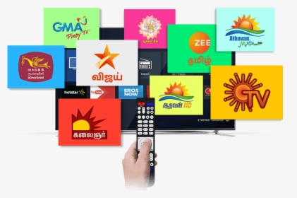
Xác định đầu ra
Như vậy khi bạn nhấn nút chuyển kênh ==> Chương trình đang tính toán để xác định đầu ra và đưa hình ảnh tương ứng ra màn hình cho bạn xem.
Màn hình Tivi đóng vai trò là đầu ra, Chương trình tivi có rất nhiều kênh.
Nếu bạn nhấn phím 1 thì ra VTV1, nhấn phím 2 nhảy sang kênh VTV2...
Trên màn hình LED của micro:bit cũng tương tự như vậy.

Slide 3


Xác định đầu ra
Đưa ra sự lựa chọn
Nếu bạn nào mặc áo Xanh thì giơ tay
Các bạn còn lại để tay lên bàn
Kết luận: Bạn đang đưa ra điều kiện để thực hiện một cái gì đó

Slide 4
If else – Lựa chọn
Nếu bạn nào mặc áo Xanh thì giơ tay
Minh họa với ngôn ngữ lập trình
IF Mặc áo xanh
Giơ tay lên
ELSE
Để tay lên bàn
“Lựa chọn” là khi một tập hợp các hành động được thực hiện khi một điều kiện nhất định được đáp ứng
Các bạn còn lại để tay lên bàn
Mặc áo xanh: là điều kiện cần đáp ứng
Giơ tay lên: là hành động được thực hiện

